Slide 1
Recent applications of AI on in silico drug discovery: methods, tools and databases
Overview
Presenter: | Tran Thi Thom
Notes:
in silico (virtual screening)

Slide 2
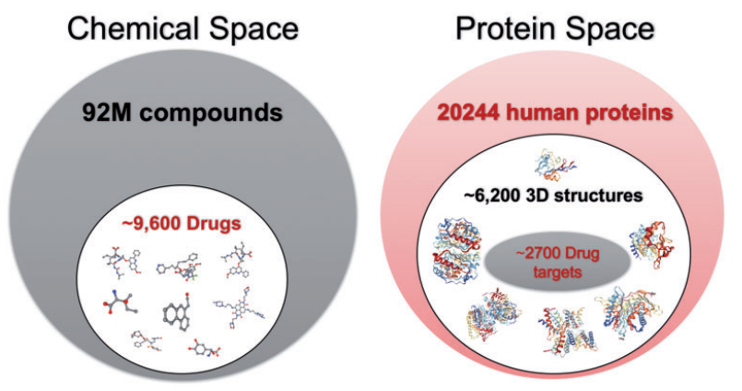
Overview
Drug discovery := one of the initial steps in the development of new drugs: - Identification of novel bioactive compounds for a target protein - Identification of new targets for known bioactive compounds
Notes:
Đơn giản là như thế này: Phần chính của mảng drug discovery/design vẫn là xác định đích tác động của drug, đích tác động của drug là protein. drug phải bind (gắn) được vào một phần của protein và có hoạt tính sinh học (bioactivity) (làm thay đổi đặc tính/quá trình sinh học của protein).

Slide 3
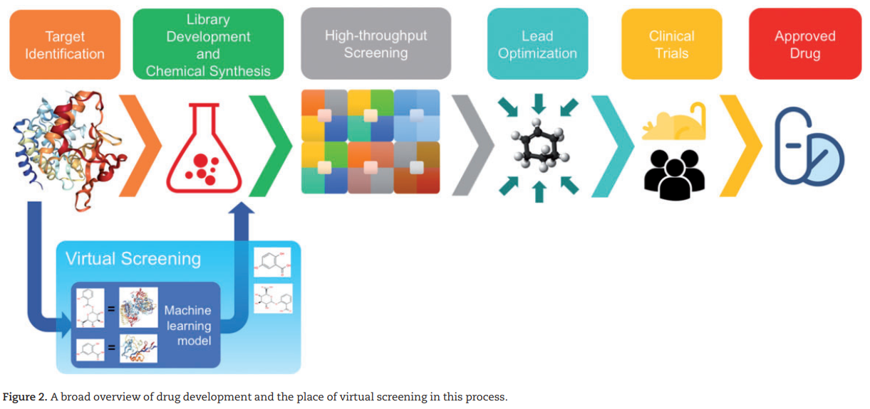
Overview
Fail: the unexpected side effects and toxicity problems
Purpose of VS:
- Identify new drug candidates for specified targets - Finding beneficial drug pairs ? - The prediction of ATC codes for known drugs - Drug repurposing and off target effect identification
>> Find new uses for the already approved drugs
- identified drug candidates tyrosine phosphatase-1B enzyme: hit rate of VS ~ 34.8%, of high-throughput screening ~ 0.21%
- discovery of a novel inhibitor of AmpC ß-lactamase

Slide 4
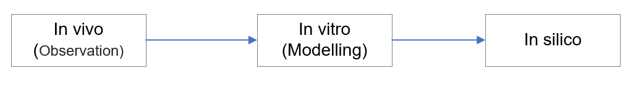
Overview
Gene & target protein
Drugs/Compounds
New method:
Computational field: Virtual screening (“VS”)
Conventional VS
Reverse VS (in target prediction)
By staticstically estimating
Unknown bio-interations
Development of new drugs
Predictive models:
physico-chemical + structural properties of compounds and/or target proteins
the experimentally verified bio-interaction information
Old method: In vitro screening experiments (bioassays)
>> nhược điểm
Insufficient to explore novel drug-target interactions
Labour, costly, time consuming
Notes:
Bioassays: xét nghiệm sinh học
Thông tin tương tác sinh học đã được xác minh bằng thực nghiệm
in vivo: quan sát hiện tượng tự nhiên (observation). Ví dụ để sáng tạo ra phương pháp Ant Colony Optimization, quan sát cách di chuyển, lấy thức ăn của đàn kiến.
in vitro: mô hình hóa (modelling). Từ các quan sát, mô hình hóa nó dưới dạng toán học. Từ quan sát đàn kiến phát hiện ra các luật, rồi mô hình hóa các luật đó ra dạng tối tư hóa đàn kiến
in silico: phát triển thuật toán thật sự trên máy tính rồi thực hiện các simulations để chứng minh mô hình tốt hơn các mô hình cũ
Đơn giản là như thế này: Phần chính của mảng drug discovery/design vẫn là xác định đích tác động của drug, đích tác động của drug là protein. drug phải bind (gắn) được vào một phần của protein và có hoạt tính sinh học (bioactivity) (làm thay đổi đặc tính/quá trình sinh học của protein).

Slide 5
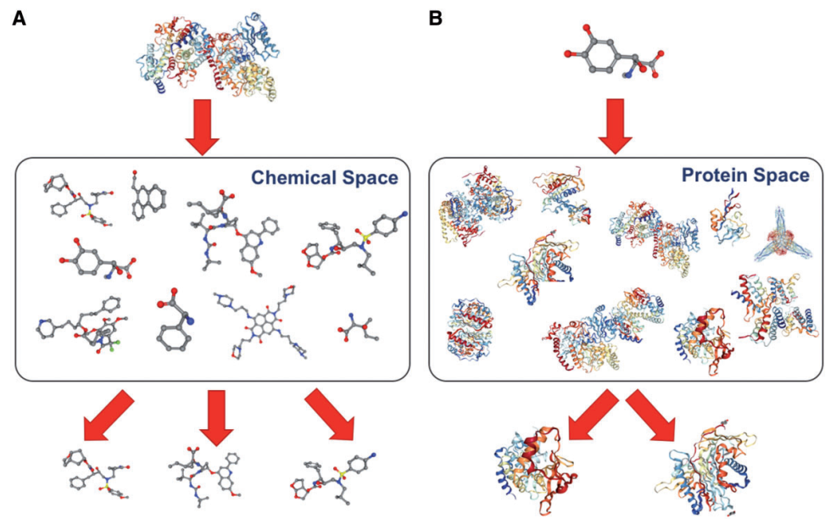
Overview
Goal:
Prediction of unknown interactions between various compound – protein pairs
conventional VS
compound
in target prediction (reverse VS)
screen
identifying all possible targets of the corresponding compound
Notes:
compound is screened against a large set of proteins with the aim of identifying all possible targets of the corresponding compound

Slide 6
Outline
- Chap 1:
+ Introduction, defines the basic terminology
+ Summarizes the experimental procedures, computational approaches in drug discovery
Chap 2: Descriptors and features for VS
Chap 3: Libraries and toolkits for VS
Chap 4: Compound and bioactivity databases, gold-standard data
Chap 5:
+ Overview recent model
+ Explanations of performance evaluation metrics
+ Predictive performance comparison
Chap 6: Discuss: current challenges, suggest future directions

Slide 7
Chap 1 - Introduction, defines the basic terminology
Basic Terminology
Ligand: a chemical substance that interacts with a target biomolecule to accomplish a biological purpose
Small molecule, compound ~ chemical substances
Bioactive compound: chemical substances with biological activities
A drug: bioactive compound, acts on protein targets (cure/decelerate disease, promote the health of living being)
Target protein (target)
The ATC (Anatomical Therapeutic Chemical): classify drugs hierarchically based on their therapeutic, pharmacological and chemical properties
+ Anatomical (giải phẫu)
+ Therapeutic (đặc tính trị liệu)?
+ Therapeutic and pharmacological subgroup + Chemical, therapeutic and pharmacological subgroup
+ Chemical substance
Notes:
in vivo: quan sát hiện tượng tự nhiên (observation). Ví dụ để sáng tạo ra phương pháp Ant Colony Optimization, quan sát cách di chuyển, lấy thức ăn của đàn kiến.
in vitro: mô hình hóa (modelling). Từ các quan sát, mô hình hóa nó dưới dạng toán học. Từ quan sát đàn kiến phát hiện ra các luật, rồi mô hình hóa các luật đó ra dạng tối tư hóa đàn kiến
in silico: phát triển thuật toán thật sự trên máy tính rồi thực hiện các simulations để chứng minh mô hình tốt hơn các mô hình cũ

Slide 8
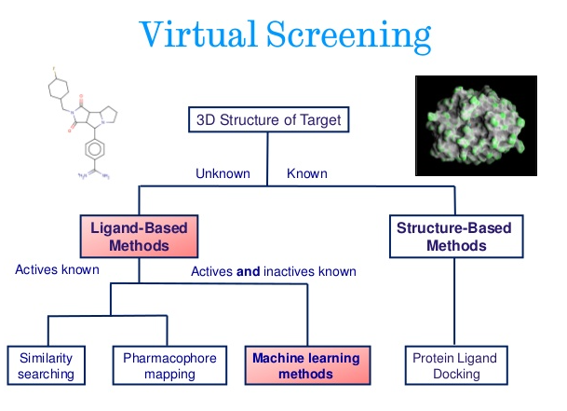
Chap 1 - Introduction, defines the basic terminology
VS methods
Notes:
VS methods can be divided into three groups based on the employed input features:
Sàng lọc dựa trên
nền tảng cấu trúc chất (structure) (của cả target và compound)
Nền tảng hợp chất (ligand)

Slide 9
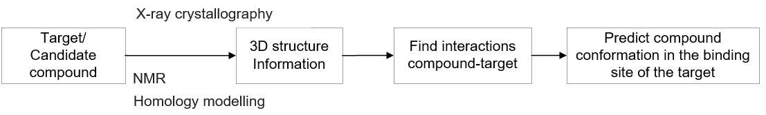
Chap 1 - Introduction, defines the basic terminology
Structure-based VS
Docking tools: AutoDock [42], DOCK [43], Glide [44], GOLD [45], FlexX [46] and Fred [47]. >> Rely on the conformations of atoms in 3D space
Limited:
- Structural information is not available for the majority of the proteins and compounds, and
The experimental identification of the 3D structures is challenging
Structure-based VS methods are out of the scope of this study, and information about this field can be obtained from the literature [31, 32, 52, 56, 57].
Nuclear magnetic resonance (NMR)
Notes:
Các hợp chất này sẽ được nghiên cứu thông qua mô phỏng docking
Dự đoán được compound phù hợp/ phù hợp trong các vùng liên kết (binding sites) của đích sinh học (target) sử dụng những thuật toán tìm kiếm và xếp hạng sự gắn kết giữa các compound-target.
Thông thường, chỉ một số ít các hợp chất có điểm cao nhất mới được đem thử nghiệm thực tế.
Một số tool được sử dụng:

Slide 10
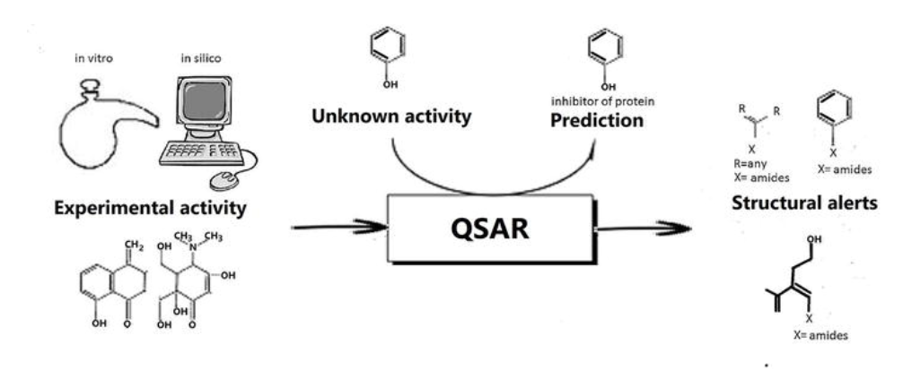
Chap 1 - Introduction, defines the basic terminology
Ligand-based VS (i.e. quantitative structure-activity relationship - QSAR)
Notes:
Một trong những mô hình nghiên cứu LBVS phổ biến nhất đó là nghiên cứu tương quan hoạt tính cấu trúc (QSAR).
Mục tiêu của QSAR là xác định mối tương quan giữa các đặc tính cấu trúc/hóa lý của hoạt chất đã biết với hoạt tính sinh học của chúng.

Slide 11
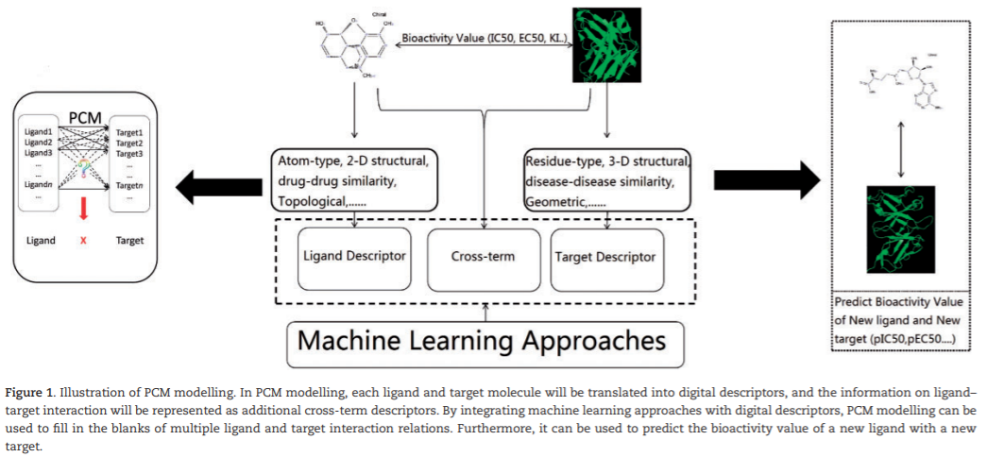
Chap 1 - Introduction, defines the basic terminology
Proteochemometric modeling
Qiu T, Qiu J, Feng J, et al. The recent progress in proteochemometric modelling: focusing on target descriptors, crossterm descriptors and application scope. Brief Bioinform 2017; 18(1):125–36
Notes:
Further advancements in molecular representations
Machine learning techniques and the available bioactivity data,
it may be possible to generate PCM models for more complicated systems such as ligandcatalyst-target reactions, which could provide help to identify biochemical reactions more accurately Đơn giản là như thế này: Phần chính của mảng drug discovery/design vẫn là xác định đích tác động của drug, đích tác động của drug là protein. drug phải bind (gắn) được vào một phần của protein và có hoạt tính sinh học (bioactivity) (làm thay đổi đặc tính/quá trình sinh học của protein). --> Model này theo anh anh hiểu là nó kết hợp cả đặc đính hoá học của drug (bản chất là các phân tử nhỏ, small molecule) và đặc tính của protein (targets)
Proteochemometric --> Protein (target)
+ chemistry (ám chỉ drug là các chemical small molecule) + metric (độ đo/định lượng)

Slide 12
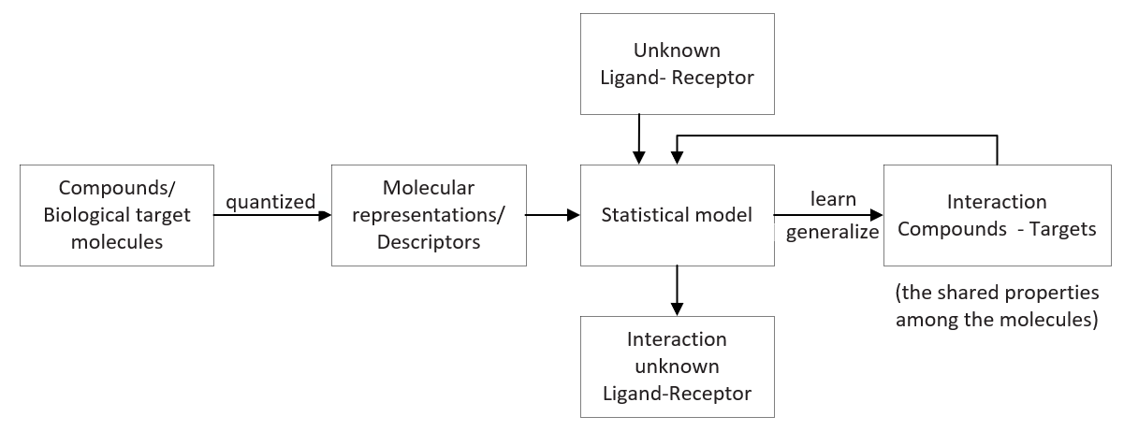
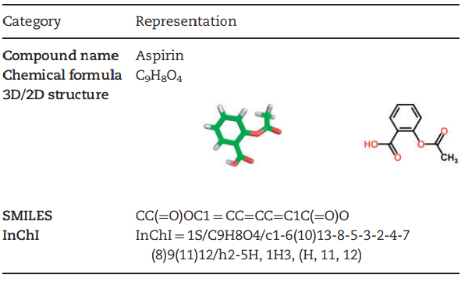
Chap 2 – Descriptors and features for VS
Descriptors
- A descriptor reflect the intrinsic physical and chemical properties of the corresponding molecule
- Compound & target descriptors
Compound descriptors
- Line notations (2D)
Represent structures and chemical properties (i.e. atoms, bonds and aromaticity) of compounds
Used by cheminformatics libraries & toolkits
to generate descriptors
- Graph : positions of atoms, bonds in 2D- or 3D
Popular line notation
Notes:
Quantized: lượng tử hóa
Aromaticity: vòng thơm…

Slide 13
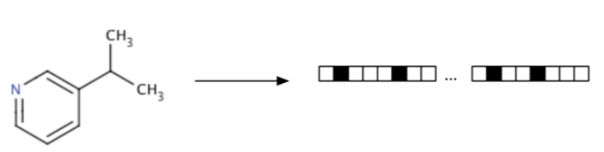
Chap 2 – Descriptors and features for VS
Molecular descriptors
Representative Numerical/feature vectors for compounds
Generated by algorithms based on the geometrical, structural and physiochemical (hóa lí) properties
Categorized based on the dimensionality of the included information
Fingerprints (sub-group of M.d, represent: chemical bonds, structural fragments, functional groups & connectivity pathways)
(i.e. binary vectors), where each dimension of the vector represents presence (1) or absence (0) of a particular property.
Combination of multiple fingerprints provided the best performance 4 classes: circular fingerprints, circular fingerprints considering counts, path-based and keyed fingerprints and pharmacophoric descriptors [69]
Notes:
Có nhiều loại và các chia molecular descriptor nhưng trong tài liệu này chia dựa trên số chiều
Dấu vân tay được sử dụng để biểu diwwnx các hợp chất bằng liên kết hóa học, các đoạn cấu trúc, các nhóm chức nnawg, và con đường liên kết

Slide 14
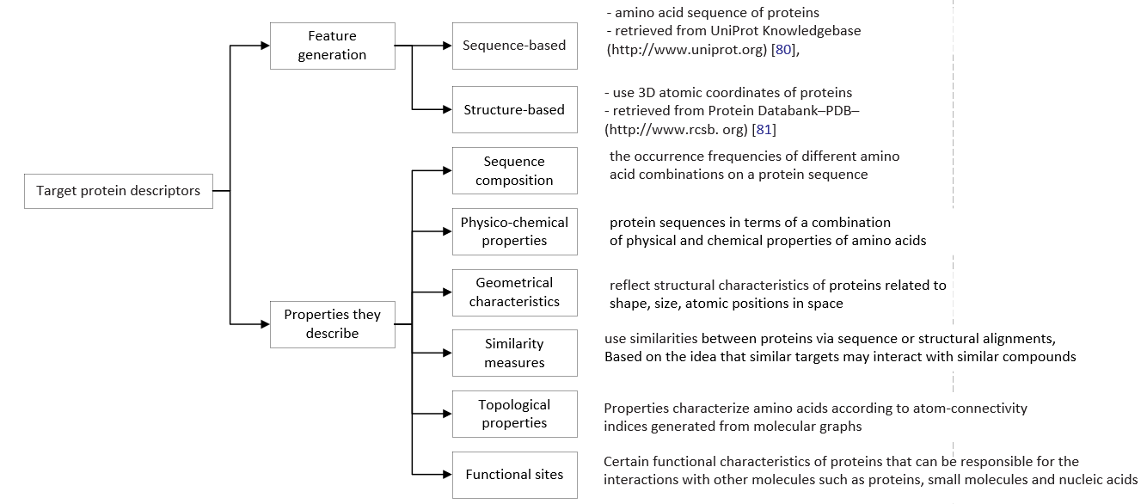
Chap 2 – Descriptors and features for VS
Molecular descriptors
Notes:
- tần số xuất hiện của các tổ hợp axit amin khác nhau trên trình tự protein
trình tự protein trong sự kết hợp về các đặc tính vật lý và hóa học của axit amin chẳng hạn như tính kỵ nước, thể tích van der Waals, tính phân cực, tính phân cực, phí, cấu trúc thứ cấp và khả năng tiếp cận dung môi
sử dụng những điểm tương đồng giữa các protein thông qua trình tự hoặc liên kết cấu trúc, dựa trên với ý tưởng rằng các mục tiêu tương tự có thể tương tác với các hợp chất tương tự
phản ánh đặc điểm cấu trúc của protein liên quan đến hình dạng, kích thước, vị trí nguyên tử trong không gian, v.v.,chủ yếu bao gồm các tiếp điểm dư - dư, độ dài liên kết, liên kết góc và góc xoắn giữa các nguyên tử dư, thứ cấp. cấu trúc, tính linh hoạt và khả năng tiếp cận dung môi của protein
Tính chất đặc trưng của axit amin theo chỉ số liên kết nguyên tử được tạo ra từ đồ thị phân tử
Một số đặc điểm chức năng của protein có thể chịu trách nhiệm về tương tác với các phân tử khác như protein, phân tử nhỏ và axit nucleic

Slide 15
Chap 3 – Libraries and toolkits for VS
Libraries and toolkits help for:
- Construction of molecular descriptor - Interconversion between two different representations, calculation of pairwise molecular similaritie
- Applications of various statistical and machine learning algorithms for DTI prediction
Table 4 . Libraries and toolkits for cheminformatics
Table 5. Libraries and toolkits for protein analysis (including VS)
Table 6. Open access web services, online tools and data sets provided in the reviewed VS studies
Notes:
- Xây dựng bộ mô tả phân tử - Chuyển đổi giữa hai biểu diễn khác nhau, tính toán tương tự phân tử từng cặp
- ứng dụng của các thuật toán thống kê và học máy khác nhau để dự đoán DTI

Slide 16
Chap 4 – Compound and bioactivity databases, gold-standard data
A chemical/compound database (contains 2D and 3D structures, physical and chemical attributes, molecular descriptors, side effects & clinical information, targets, activity measurements
Databases: common properties, also complement each other by providing different features.
Name | Feature
PubChem | Largest, retrieved from HTS experiments
ChEMBL | curated by experts from the literature in comprehensive >> make more reliable, categorizes targets as ‘Single Protein’, ‘Protein Family’ and ‘Protein Complex’ assigns a confidence score to state the specificity of compound activity
BindingDB | contains experimentally validated bioactivity values of compound-target >> provide validation datasets for computational drug design
BindingMoad | small-scale, 3D structures of proteins and their ligand annotations for related protein-ligand interactions >> convenient to be employed for the structure-based VS approaches
KEGG | understanding functional hierarchies of biological events (molecular interactions, pathways and disease mechanisms from molecular-level information of genes and genomes extracted from large-scale data sets of genome sequencing or other highthroughput experimental techniques)
DrugBank | smallscale, approved and experimental drugs along with their target associations (sự kết hợp), cover almost all aspects of drugs >> used in test sets for novel large-scale VS methods
SIDER & STITCH | side effect information, compound-target interaction under biological network point of view
DCDB | drug combinations
HMDB | human metabolites
T3DB | Toxic substances
Notes:
Cơ sở dữ liệu hóa học về các phân tử hoạt tính sinh học (tức là cơ sở dữ liệu hợp chất) là một tài nguyên có chứa một số đặc tính của các chất hóa học như 2D và 3D cấu trúc, thuộc tính vật lý và hóa học, mô tả phân tử, tác dụng phụ và thông tin lâm sàng, cũng như các mục tiêu và các phép đo hoạt động.
chứa dữ liệu hợp chất bioactivity lớn nhất, lấy chủ yếu từ thí nghiệm HTS, và các dữ liệu khác thường import dữ liệu từ PubChem.
KEGG là một nguồn tài nguyên có giá trị để hiểu phân cấp chức năng của các sự kiện sinh học liên quan đến phân tử tương tác, con đường và cơ chế bệnh từ thông tin cấp độ phân tử của các gen và bộ gen được trích xuất từ các bộ dữ liệu quy mô lớn về giải trình tự bộ gen hoặc các kỹ thuật thí nghiệm thông lượng cao khác Những bộ dataset trên có những tính chất chung nhưng chúng cũng bổ trợ lẫn nhau bằng cách cung cấp các features khác nhau.
Xem xét thì các cơ sở dữ liệu hoạt tính sinh học này, PubChem, ChEMBL, Binding MOAD và BindingDB đại diện cho dữ liệu hoạt động với các phép đo định lượng như IC50, EC50, Ki và hiệu lực, trong khi DrugBank, STITCH, KEGG, DCDB, HMDB và T3DB chỉ cung cấp thông tin liên quan đến sự hiện diện của một hoạt động / tương tác giữa các cặp thuốc-đích tương ứng

Slide 17
Chap 4 – Compound and bioactivity databases, gold-standard data
- A protein information database includes: protein sequences, physico-chemical, biochemical properties, detailed functional annotation and structural information
>> purpose: Function prediction and drug discovery.
Compound and target databases curated by expert scientists
Name | Feature
UniProt | Comprehensive protein sequence and annotation, importing and organizing vast amount of information from third-party protein resources
PDB | experimental protein structure informatio >> structure-based VS studies, PCM
AAindex | atabase of physico-chemical and biochemical properties of amino acids and a highly used resource for VS
InterPro, Pfam, CATH and SCOP | Classify proteins in structural and functional groups/families, using predefined curated sequence motifs and structural domains
Notes:
Nó trình bày một kho lưu trữ protein toàn diện, một trung tâm trung tâm, nhập khẩu và tổ chức lượng thông tin từ các nguồn protein của bên thứ ba như tốt.

Slide 18
Chap 4 – Compound and bioactivity databases, gold-standard data
Gold-standard data
Development (i.e. training and testing) of computational methods
Adjustment of the parameters of computational methods
Evaluation of the performance of trained models
Benchmarking to compare the performances of various prediction models
Expert curated goldstandard data sets are extremely valuable for the community
Name | Feature
1988 | comparative molecular field analysis (21 varied steroid structure for analysis binding affinities to human corticosteroif )
2001 | comparison of different types of 2D fingerprints used in similarity-based VS with a total of 11 activity class, each of which was involving active compounds in a range of approximately 300–1200
Yamanishi | Large and freesly accessible, four classes (i.e. families) of targets that are enzymes, ion channels, Gprotein coupled receptors (GPCRs) and nuclear receptors
DUD | (directory of useful decoys) >> testing VS method
MUV | Maximum unbiased validation
Tox21 | 12 000 environmental chemicals and approved drugs screened in 12 different bioassays related to nuclear receptor signalling and stress response pathways to reveal their toxic effects based on the disruption of these processes
Platform MoleculeNet >> generate to dataset for ML, DL
The data were split into training/validation/test subsets and tested on a range of categories, such as quantum mechanics, physical chemistry, biophysics and physiology.
provided evaluation metrics and open-source implementations of several well-known molecular featurization methods and machine learning algorithms.
Notes:
Gold standard data được dungf trong những mục đích dưới đây …
Tập dữ liệu DUD chứa các hợp chất hoạt động cho các mục tiêu đã chọn cùng với 50 mồi nhử cho mỗi hợp chất hoạt động, có các tính chất hóa lý tương tự nhưng cấu trúc liên kết khác nhau [

Slide 19
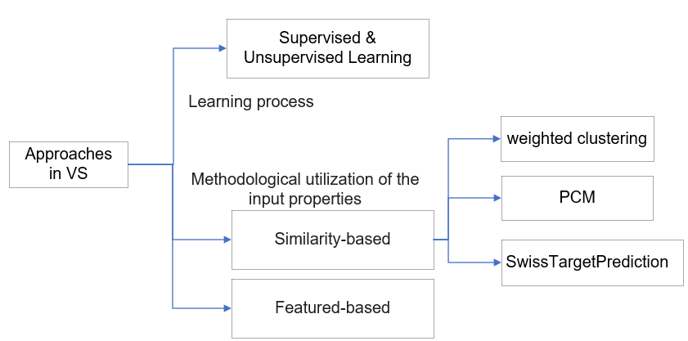
Chap 5 Approaches in VS
Similarity-based/Transfer approach
Assumption: Biologically, topologically and chemically similar compounds
>> similar functions, bioactivities >> similar target
The target associations of similar compounds (or the compound associations of similar target proteins) are transferred between each other
Similarities are mainly calculated
- In chemical space, searching molecular substructure and isomorphism based on the representations of molecules
- In target space, by sequence alignment
Construct similarity matrices (using ML model) either for compounds or targets, or for both of them
Notes:
Dựa vào quá trình học thì các
+ supervised learning, the objective is to infer a function that maps the input data to the output class labels + unsupervised learning is to learn the hidden structure of input data without having class labels, to discover relationships among the non-labeled input samples (clustering and dimensionality reduction )
Dựa vào cách thức khởi tạo của các thuộc tính đầu vào, pp VS có thể được chia thành simili---- trong không gian hóa học, độ tương tự similarity được tính bằng cách tìm kiếm các cấu trụ phụ và đẳng cấu dựa trên các biểu diễn phân tử như là SMILES, InChI,…

Slide 20
Chap 5 Approaches in VS
Similarity-based/Transfer approach
Assumption: Biologically, topologically and chemically similar compounds
>> similar functions, bioactivities >> similar target
The target associations of similar compounds (or the compound associations of similar target proteins) are transferred between each other
Similarities are mainly calculated
- In chemical space, searching molecular substructure and isomorphism based on the representations of molecules
In target space, by sequence alignment
Construct similarity matrices (using ML model) either for compounds or targets, or for both of them
Notes:
Dựa vào quá trình học thì các
+ supervised learning, the objective is to infer a function that maps the input data to the output class labels + unsupervised learning is to learn the hidden structure of input data without having class labels, to discover relationships among the non-labeled input samples (clustering and dimensionality reduction )
Dựa vào cách thức khởi tạo của các thuộc tính đầu vào, pp VS có thể được chia thành simili---- trong không gian hóa học, độ tương tự similarity được tính bằng cách tìm kiếm các cấu trụ phụ và đẳng cấu dựa trên các biểu diễn phân tử như là SMILES, InChI,…

Slide 21
Chap 5 Approaches in VS
methods | Aim (to identify) | description | dataset
weighted clustering | biologically & structurally similar clusters of compounds | - Integrating multiple similarity matrices -Two similarity matrices were generated based on the structural and the phenotypic (kiểu hình) properties | Epidermal Growth Factor Receptor (EGFR: 35C, 3595G) , (F(fibroblast)GFR: 94C, 1059G)
SwissTargetPrediction | new targets for query compounds | combines 2D similarity and 3D similarity of compounds a web server to accurately predict the targets of bioactive molecules based on a combination of 2D and 3D similarity measures with known ligands. | ChEMBL (The training data set consisted of 280 381 small compounds for 2686 targets)
PCM method | Interactions between new drug candidates: and known targets : khi - and new targets | Similarity between two compounds was measured by a combination of non-structurebased score (ATC-based semantic similarity score) and 2D graph structure-based score ATC score: counting the common subgroups between ATC code annotations of two compounds 2D score: aligning graph structures of compounds
Notes:
Hai bộ dữ liệu đã được sử dụng: thụ thể yếu tố tăng trưởng biểu bì (EGFR) và dữ liệu về thụ thể yếu tố tăng trưởng nguyên bào sợi (FGFR) các bộ. Tập dữ liệu EGFR chứa các chỉ số xét nghiệm hoạt tính sinh học và cấu hình biểu hiện gen của 35 hợp chất và 3595 gen. Trong tập dữ liệu FGFR, thông tin cấu trúc hóa học, dữ liệu biểu hiện gen và các chỉ số xét nghiệm hoạt tính sinh học đã có sẵn cho 94 hợp chất và 1056 gen.
độ tương đồng giữa 2 hợp chất được đo bằng sự kết hợp giữa non-structurebased score (ATC-based semantic similarity score) and 2D graph structure-based score
ATC-based: được tính bằng

Slide 22
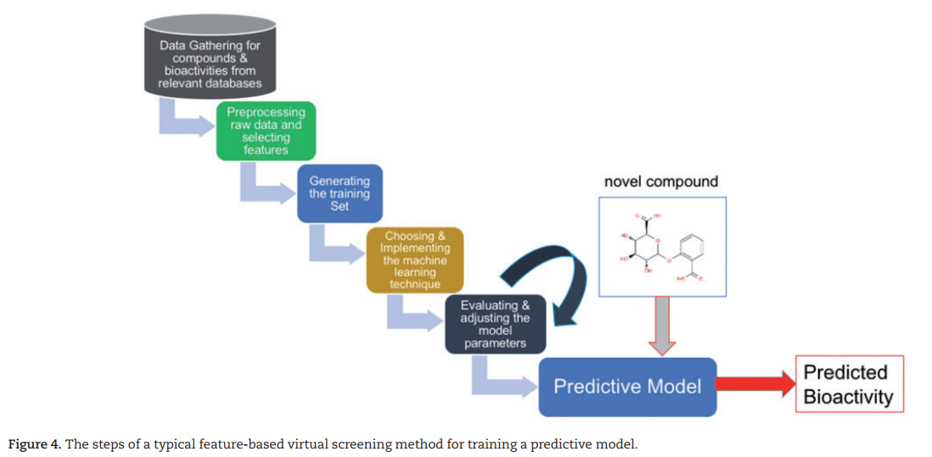
Chap 5 Approaches in VS
Feature-based Approach
+ Compound and/or target := represented by a numerical feature vector
+ Targets := their physical and chemical properties , ubsequence distributions or functional attributes + Compounds := structural properties
Notes:
Target được mô hình bằng ---

Slide 23
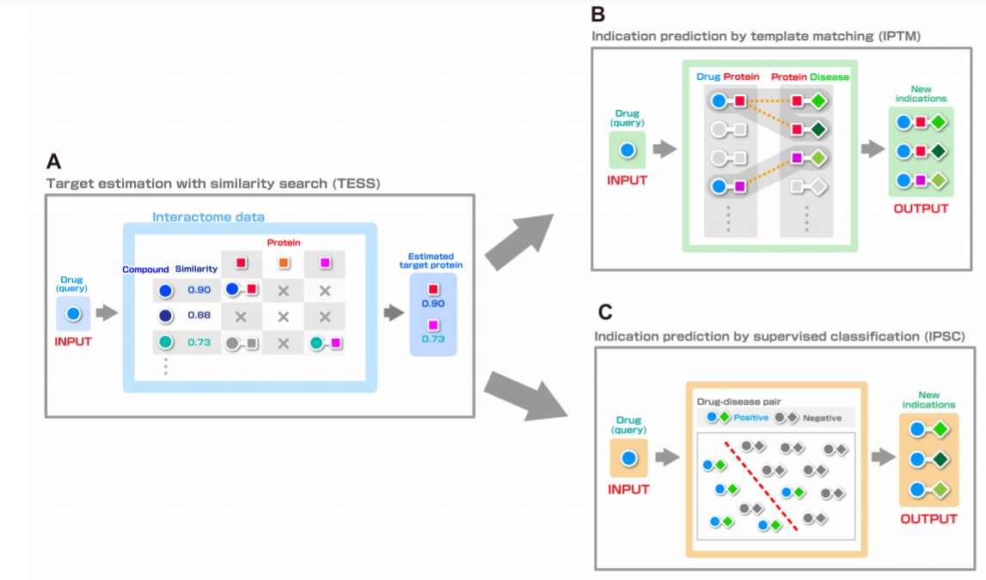
Chap 5 Approaches in VS
For drug repurposing [54] Combination of similarity and feature-based supervised method
Notes:
IPTM: predict novel drug indications for the query drugs
IPSC: predict novel drug indications using a supervised classification method

Slide 24
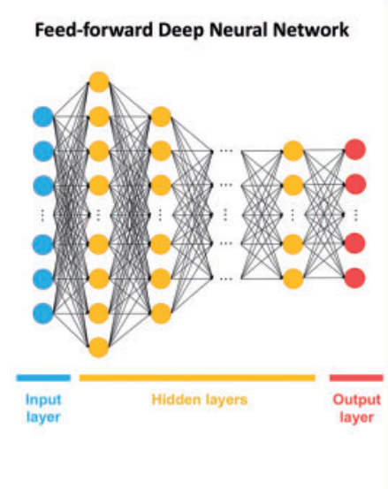
Chap 5 Approaches in VS - DeepLearning
Feed-forward DeepNN
Nodes correspond to neurons
Edges between nodes correspond to neural connections
Output = 1 node => single-task DNN (1 model - 1 specific question),
>1 node => multi-task DNN (to infer multiple unknowns in one model)
Notes:
- có sự tương tác giữa cặp hợp chất-protein này không
- cái nào trong số 20 protein mục tiêu tiềm năng có thể tương tác với hợp chất đầu vào

Slide 25
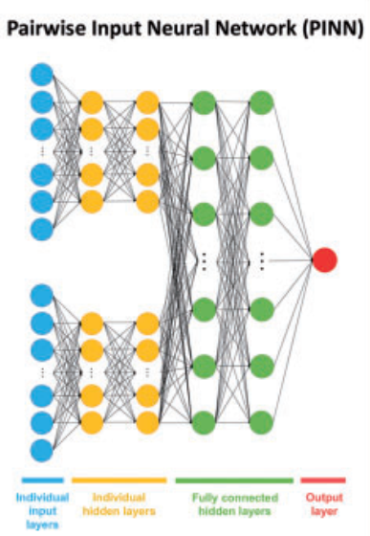
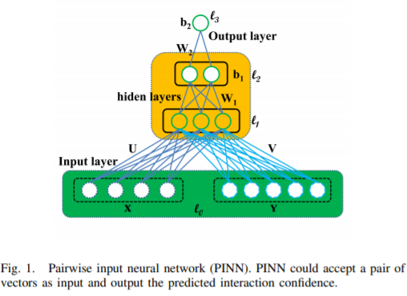
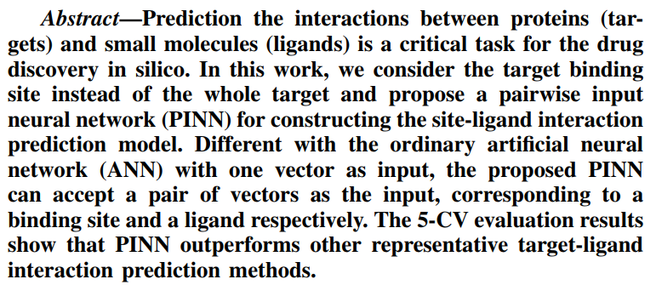
Chap 5 Approaches in VS - DeepLearning
Classification, single-task Feed-forward DeepNN
Input = pairs of target-ligand feature vectors
Ouput (binary): interaction prediction for the corresponding pair
Training set:
Known interacting target and ligand pair := positive example
The remaining pairs := negative examples.
Notes:
Mỗi cặp target-ligand đã biết tuowgn tác >> được gán nhãn là positive
Còn lại thì neg
Dự đoán tương tác giữa protein (mục tiêu) và các phân tử nhỏ (phối tử) là một nhiệm vụ quan trọng đối với thuốc khám phá trong silico. Trong công việc này, chúng tôi xem xét mục tiêu ràng buộc trang web thay vì toàn bộ mục tiêu và đề xuất đầu vào theo từng cặp mạng nơ-ron (PINN) để xây dựng tương tác trang web-phối tử mô hình dự đoán. Khác với nơron nhân tạo thông thường mạng (ANN) với một vectơ làm đầu vào, mã PINN được đề xuất có thể chấp nhận một cặp vectơ làm đầu vào, tương ứng với vị trí liên kết và một phối tử tương ứng. Kết quả đánh giá 5 CV cho thấy rằng PINN hoạt động tốt hơn phối tử mục tiêu đại diện khác các phương pháp dự đoán tương tác.

Slide 26
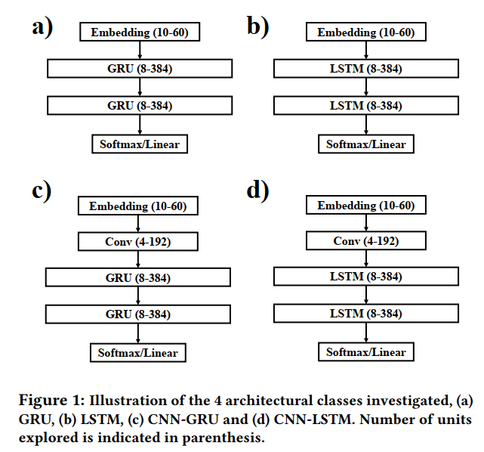
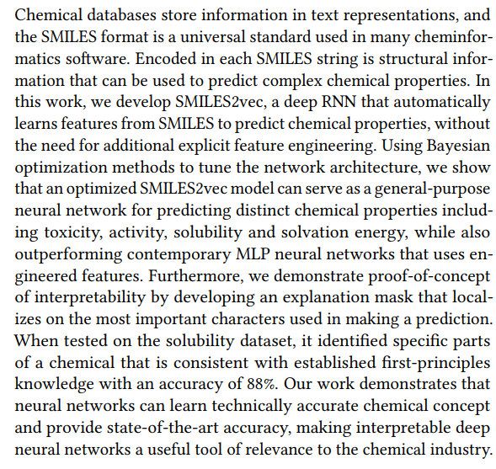
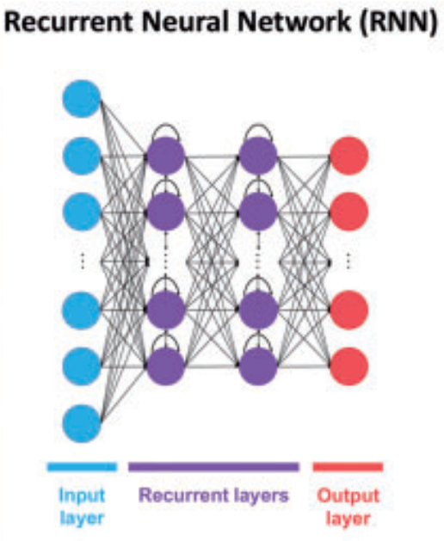
Chap 5 Approaches in VS - DeepLearning
Input: SMILES representations RNN: To train the predictive models
Bayesian optimization technique: to select the best hyperparameters.
Result: SMILES2vec outperformed other methods on regression tasks and underperformed on classification tasks
[247]
Notes:
Cơ sở dữ liệu hóa học lưu trữ thông tin dưới dạng biểu diễn văn bản và định dạng SMILES là một tiêu chuẩn chung được sử dụng trong nhiều ngành tin học hóa học. Được mã hóa trong mỗi chuỗi SMILES là thông tin cấu trúc có thể được sử dụng để dự đoán các tính chất hóa học phức tạp. Trong công việc này, chúng tôi phát triển SMILES2vec, một RNN sâu tự động học các tính năng từ SMILES để dự đoán các tính chất hóa học mà không cần nhu cầu về kỹ thuật tính năng rõ ràng bổ sung. Sử dụng Bayesian các phương pháp tối ưu hóa để điều chỉnh kiến ​​trúc mạng, chúng tôi chỉ ra rằng mô hình SMILES2vec được tối ưu hóa có thể hoạt động như một mục đích chung mạng lưới thần kinh để dự đoán các đặc tính hóa học riêng biệt bao gồm độc tính, hoạt tính, khả năng hòa tan và năng lượng hòa tan, đồng thời vượt trội so với các mạng nơ-ron MLP đương đại sử dụng các tính năng được thiết kế riêng. Hơn nữa, chúng tôi chứng minh bằng chứng về khái niệm về khả năng diễn giải bằng cách phát triển mặt nạ giải thích bản địa hóa các ký tự quan trọng nhất được sử dụng để đưa ra dự đoán. Khi được kiểm tra trên tập dữ liệu về độ hòa tan, nó xác định các bộ phận cụ thể của một hóa chất phù hợp với các nguyên tắc đầu tiên đã được thiết lập kiến thức với độ chính xác 88%. Công việc của chúng tôi chứng minh rằng mạng thần kinh có thể học khái niệm hóa học chính xác về mặt kỹ thuật và cung cấp độ chính xác hiện đại, làm cho mạng nơ ron một công cụ hữu ích có liên quan đến ngành công nghiệp hóa chất

Slide 27
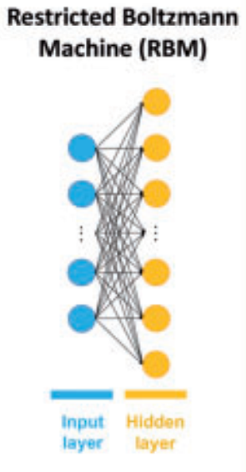
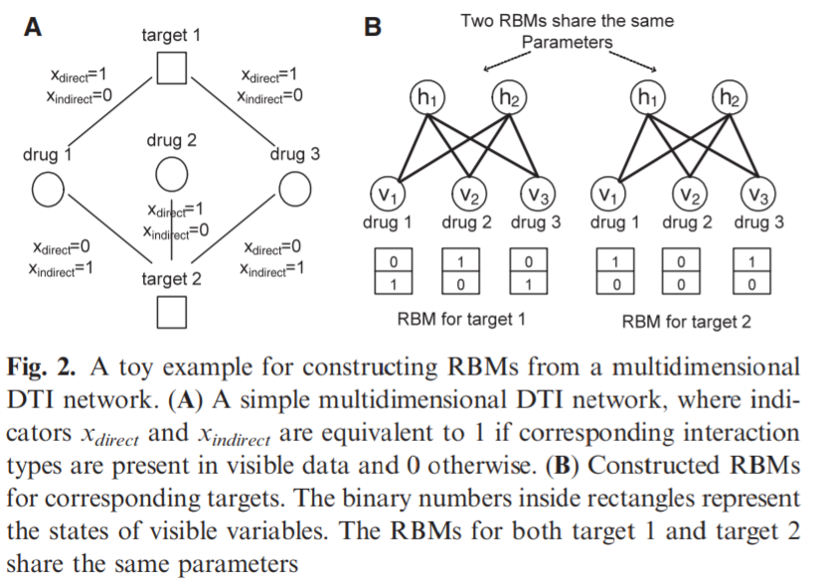
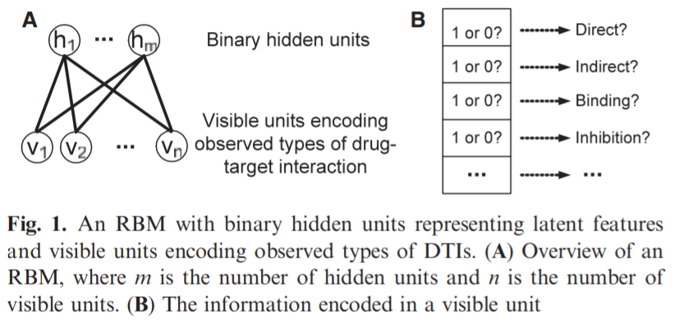
Chap 5 Approaches in VS - DeepLearning
[248] Restricted Boltzmann machines (RBMs)
Types of interaction:
physical binding of small molecule drugs to target proteins: direct interaction
indirect interactions : the compounds on proteins by means other than direct binding
Notes:
loại tương tác giauwx ligands and receptors được chia thành 2 loại direct and indirect interactions
interaction type information was incorporated by adding edge properties to their network. Besides, additional models were constructed for predicting drug modes of action (e.g. activation and inhibition).
Mỗi RBM được generated cho mỗi target tương tác ko định hướng: changing the expression level of the gene that encodes the target

Slide 28
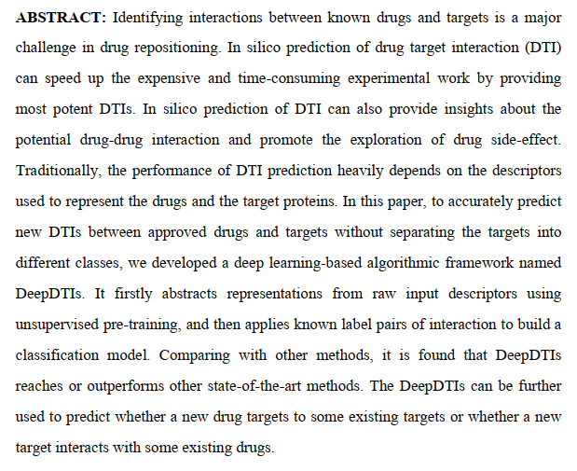
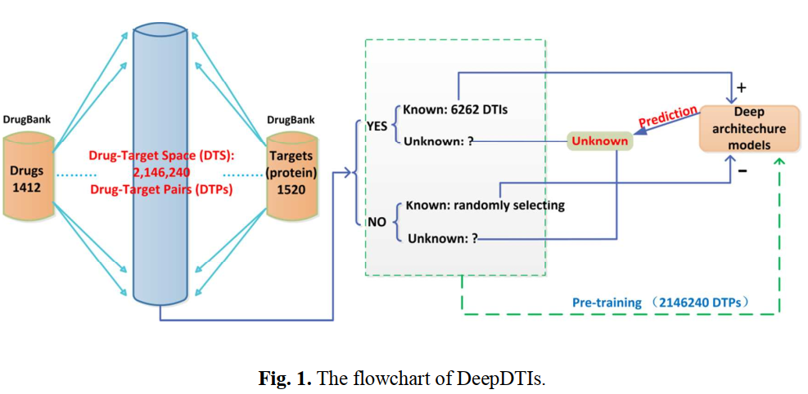
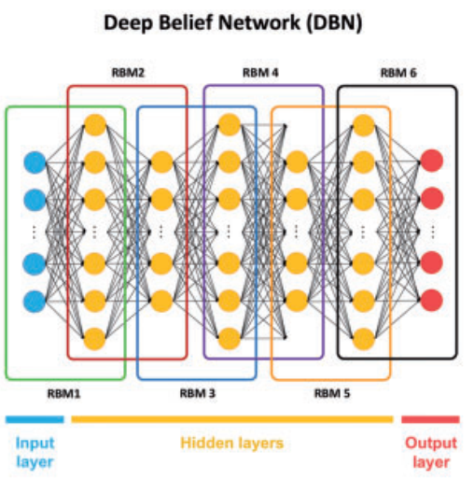
Chap 5 Approaches in VS - DeepLearning
DeepDTIs: constructed by stacking multiple RBMs
Notes:
Trong silico dự đoán về tương tác mục tiêu thuốc (DTI) có thể tăng tốc công việc thử nghiệm tốn kém và tốn thời gian bằng cách cung cấp DTIs mạnh nhất. Theo truyền thống, hiệu suất của dự đoán DTI phụ thuộc nhiều vào các bộ mô tả được sử dụng để đại diện cho các loại thuốc và protein đích. Trong bài báo này, để dự đoán chính xác DTI mới giữa các loại thuốc và mục tiêu đã được phê duyệt mà không tách mục tiêu thành các lớp khác nhau, chúng tôi đã phát triển một khung thuật toán dựa trên học sâu có tên DeepDTIs. Trước hết, nó tóm tắt các biểu diễn từ các bộ mô tả đầu vào thô bằng cách sử dụng đào tạo trước không giám sát và sau đó áp dụng các cặp tương tác nhãn đã biết để xây dựng mô hình phân loại. So sánh với các phương pháp khác, người ta thấy rằng DeepDTIs đạt hoặc vượt trội so với các phương pháp hiện đại khác. DeepDTIs có thể được thêm được sử dụng để dự đoán liệu một loại thuốc mới có nhắm mục tiêu đến một số mục tiêu hiện có hay không hoặc liệu một loại thuốc mới mục tiêu tương tác với một số loại thuốc hiện có.

Slide 29
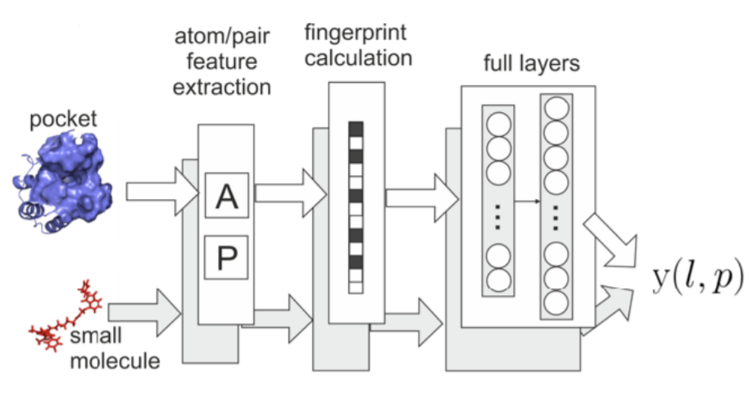
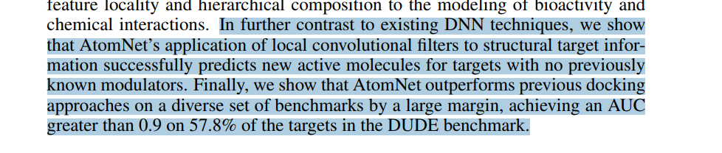
Chap 5 Approaches in VS - DeepLearning
+ Model: AlexNet
+ Process protein and small molecule separately into two fixed-size descriptions (fingerprint vectors)
+Use neural nets to further transform fingerprints
[165]
Model pipeline
Notes:
Ngược lại với các kỹ thuật DNN hiện có, chúng tôi cho thấy rằng ứng dụng bộ lọc tích tụ cục bộ của AtomNet cho thông tin mục tiêu cấu trúc dự đoán thành công các phân tử hoạt động mới cho các mục tiêu mà trước đó không có bộ điều chế đã biết. Cuối cùng, chúng tôi cho thấy rằng AtomNet hoạt động tốt hơn so với việc cập nhật trước đó phương pháp tiếp cận trên một loạt các điểm chuẩn với một biên độ lớn, đạt được AUC lớn hơn 0,9 trên 57,8% mục tiêu trong điểm chuẩn DUDE
Xử lý riêng biệt protein và phân tử nhỏ thành hai mô tả kích thước cố định (vectơ vân tay) • Sử dụng lưới thần kinh để biến đổi thêm dấu vân tay

Slide 30
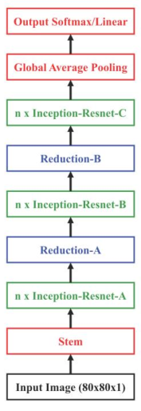
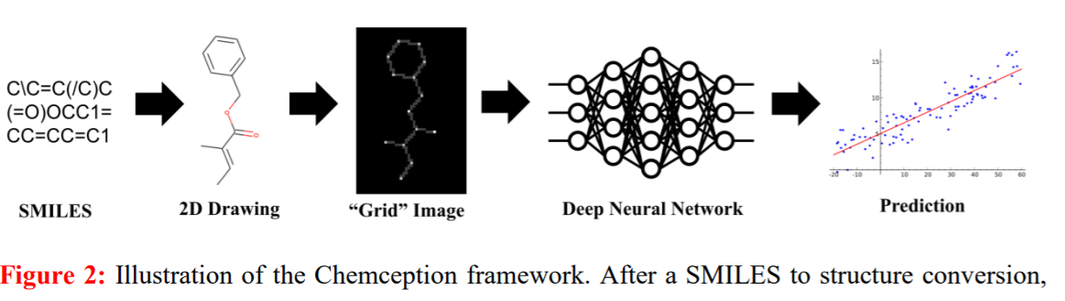
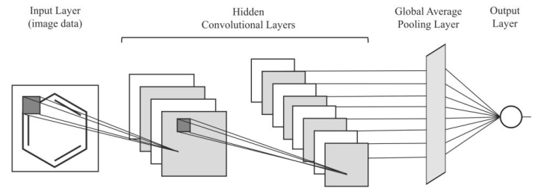
Chap 5 Approaches in VS - DeepLearning
v
v
[250] Chemception:
Prediction of chemical properties of compounds (binding, toxicity and free energy solvation)
Notes:
Mô tả một mạng nơ-ron tích tụ điển hình và (b) Kiến trúc cấp cao chi tiết của kiến ​​trúc Chemception. Mỗi ô màu biểu thị một phân đoạn khác nhau: thân cây phân đoạn có một lớp phức hợp 4x4 duy nhất, với bước 2, các phân đoạn Inception-Resnet có thay đổi (1 đến 3) số lượng khối khởi đầu được xếp chồng lên nhau một cách tuần tự và các phân đoạn rút gọn có một khối duy nhất. Chi tiết kiến ​​trúc của khối khởi động / khối giảm được trình bày trong Hình 4.

Slide 31
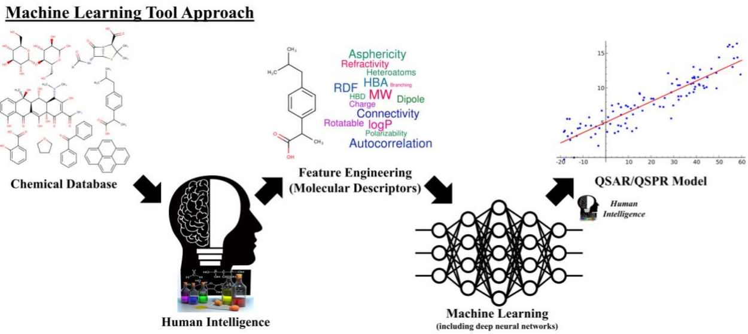
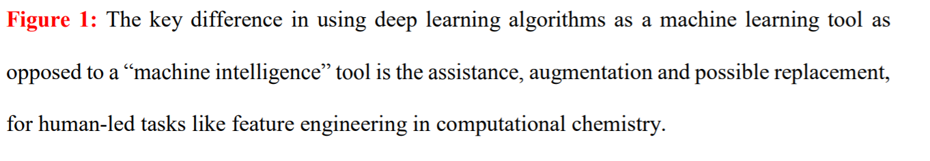
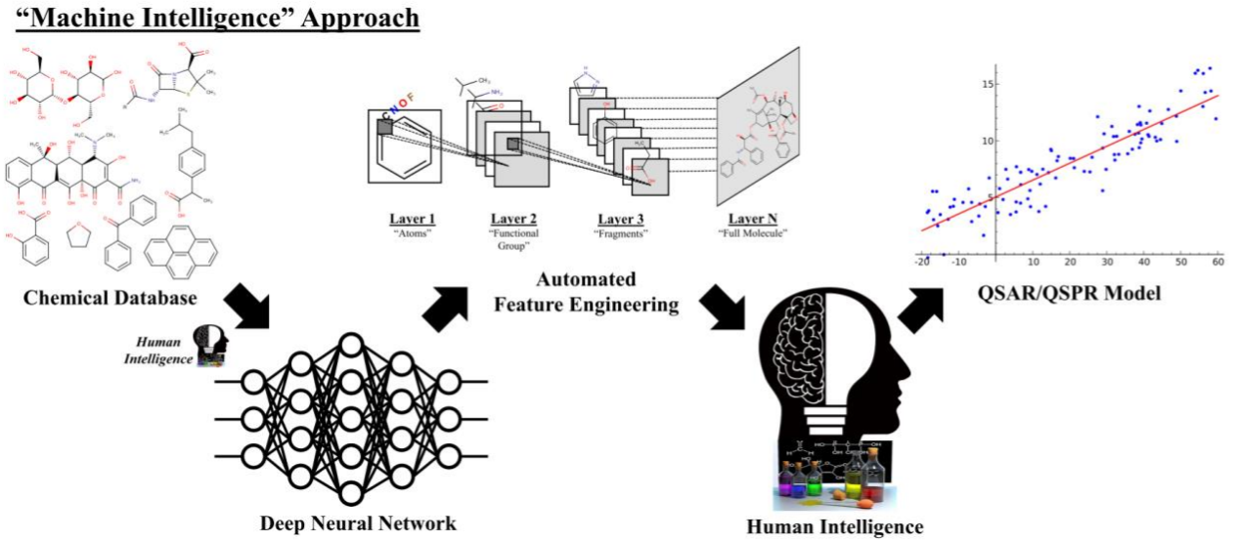
Chap 5 Approaches in VS - DeepLearning
[250] prediction of chemical properties of compounds such as binding, toxicity and free energy solvation
Notes:
- có sự tương tác giữa cặp hợp chất-protein này không
- cái nào trong số 20 protein mục tiêu tiềm năng có thể tương tác với hợp chất đầu vào

Slide 32
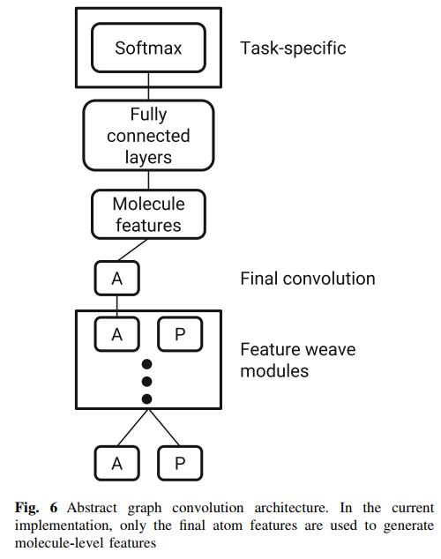
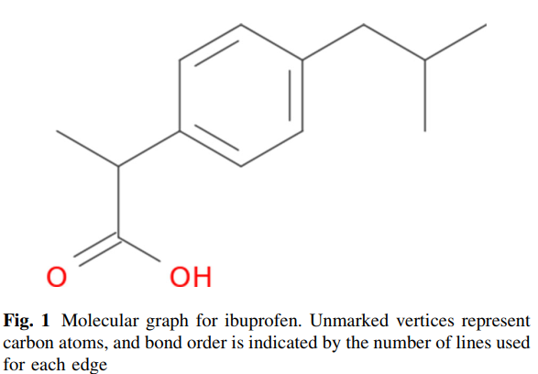
Chap 5 Approaches in VS - DeepLearning
Graph convolution deep learning method
Graph convolutions: = a ML architecture for learning from undirected graphs
Graph convolutions use a simple encoding of the molecular graph - atom(vertices), bonds(edges), distances(weight)
Notes:
Cấu trúc mã hóa phân tử ‘‘ dấu vân tay ’’ thông tin là con ngựa của tin học hóa học và máy học trong các ứng dụng khám phá thuốc. Tuy nhiên, biểu diễn dấu vân tay nhất thiết phải nhấn mạnh các khía cạnh của cấu trúc phân tử trong khi bỏ qua những khía cạnh khác, thay vì cho phép mô hình đưa ra quyết định theo hướng dữ liệu. Chúng tôi mô tả sự chập trùng của đồ thị phân tử, a kiến trúc máy học để học từ vô hướng đồ thị, cụ thể là các phân tử nhỏ. Biểu đồ chập sử dụng mã hóa đơn giản của đồ thị phân tử — nguyên tử, liên kết, khoảng cách, v.v. — cho phép mô hình thực hiện lợi thế lớn hơn của thông tin trong cấu trúc đồ thị. Mặc dù độ chập của đồ thị không tốt hơn tất cả các phương pháp dựa trên dấu vân tay, nhưng chúng (cùng với các phương pháp dựa trên đồ thị khác) đại diện cho một mô hình mới dựa trên phối tử
Ở đây chúng tôi mô tả sự phức tạp của đồ thị phân tử, một hệ thống học tập sử dụng một đại diện của các phân tử nhỏ như đồ thị vô hướng của nguyên tử. Trích xuất tích chập đồ thị các tính năng có ý nghĩa từ các mô tả đơn giản về biểu đồ cấu trúc — đặc tính nguyên tử và liên kết, và khoảng cách đồ thị — để hình thành các biểu diễn cấp phân tử có thể được sử dụng thay cho các bộ mô tả dấu vân tay trong thông thường ứng dụng học máy

Slide 33
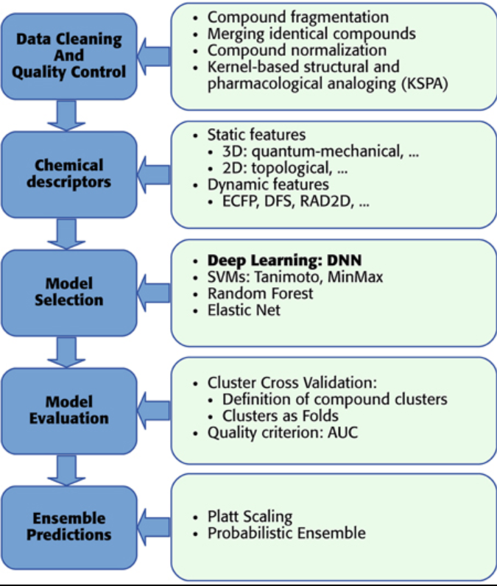
Chap 5 Approaches in VS - DeepLearning
Summary:
DNNs are convenient for analysing the relationship between compounds - targets since
The data is high dimensional
the attributes contributing to molecular interactions are not clearly known
architecture and hyper-parameter selections
Apart from DTI prediction, deep learning techniques are also employed for other drug discovery-related purposes
[241] DeepTox, an ensemble deep learning-based compound toxicity prediction method and won the Tox21 data challenge
Notes:
- có sự tương tác giữa cặp hợp chất-protein này không
- cái nào trong số 20 protein mục tiêu tiềm năng có thể tương tác với hợp chất đầu vào

Slide 34
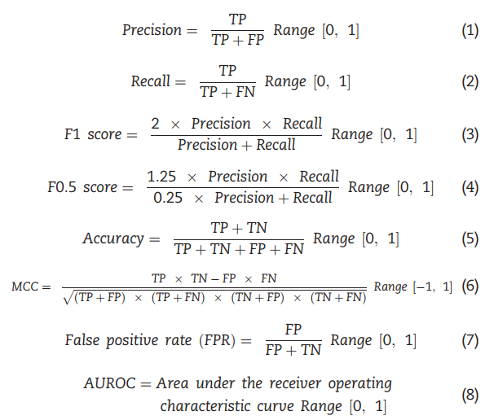
Chap 5 Approaches in VS
Performance evaluation metrics
Matthews correlation coefficient (MCC)
+ Another measure which also is a balanced performance calculation metric similar to the F1-score
+ MCC can very well be used for performance evaluation when classes are imbalanced + F1-score does not take TNs into account MCC for performance evaluation can be more convenient,
Notes:
- có sự tương tác giữa cặp hợp chất-protein này không
- cái nào trong số 20 protein mục tiêu tiềm năng có thể tương tác với hợp chất đầu vào

Slide 35
Chap 6 Discussion
Discussion
- Training data set construction In Training the labelling is usually a binary procedure, e.g. a certain compound is either interacting with the corresponding target (Label 1) or not (Label 0)
In reality the interaction is experimentally measured in a continuous scale (e.g. IC50 values measured in terms of molarity), not clear what should be the threshold activity value to assume interaction
- Known bioactivities are used along with the structural attributes of compounds and/or target proteins to model the DTIs. expect to become more popular - In the near future is integrating large-scale omic data (e.g. transcriptomics, interactomics, epigenomics, metabolomics and functional genomics)
- Computational complexity >> large-scale data

